Slide 1
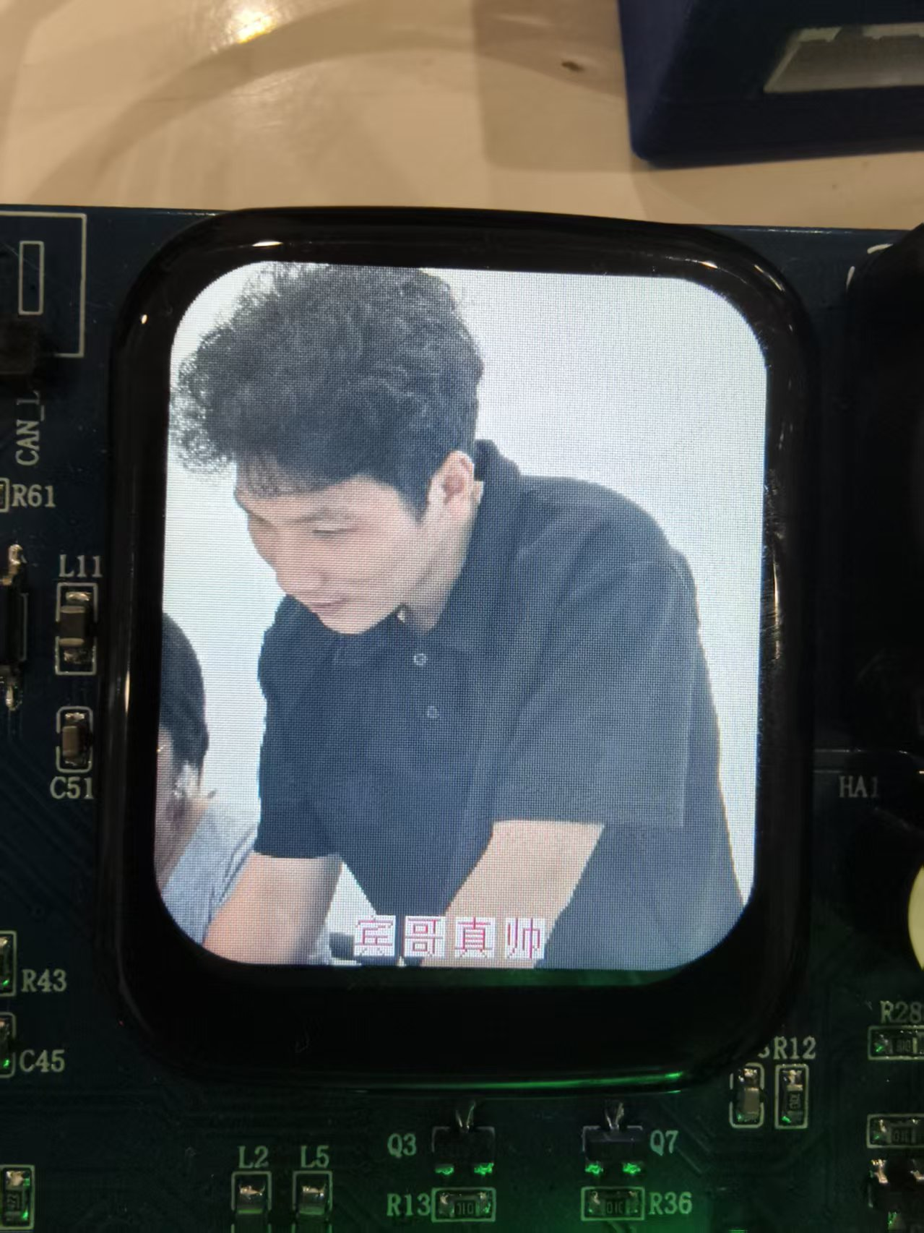
界面一：首页（Page_Home）— 个人主页显示
全屏240×320 RGB565图片显示，右下角红色文字"宾哥真帅"签名

Slide 2
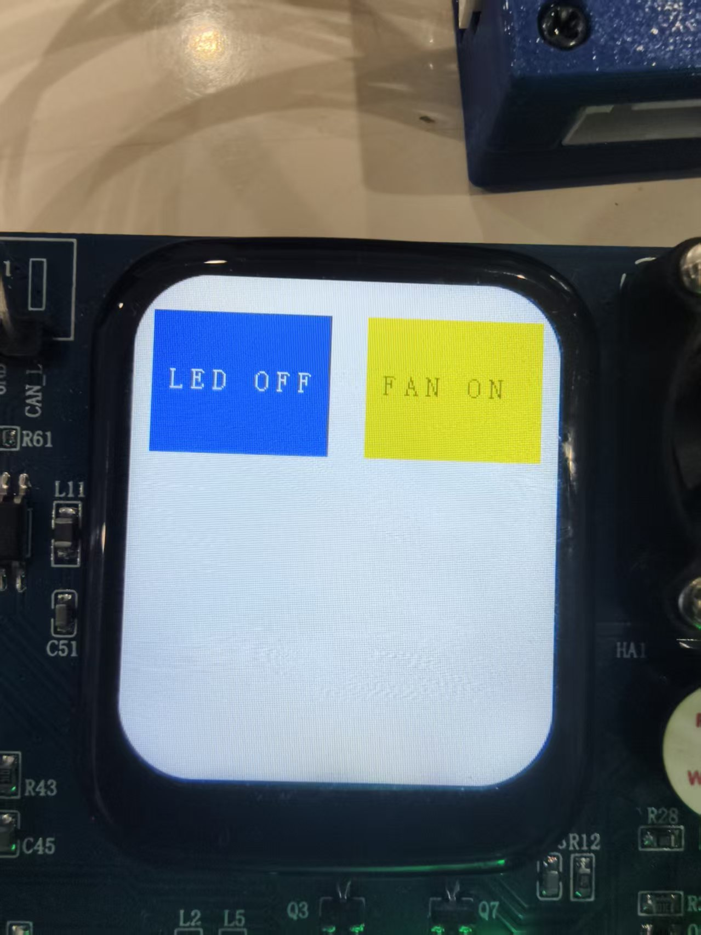
界面二：外设控制页（Page_One）— LED/FAN触摸按钮
蓝色LED OFF按钮 + 黄色FAN ON按钮，触摸区域(10-110,40-120)和(130-230,40-120)，200ms防抖

Slide 3
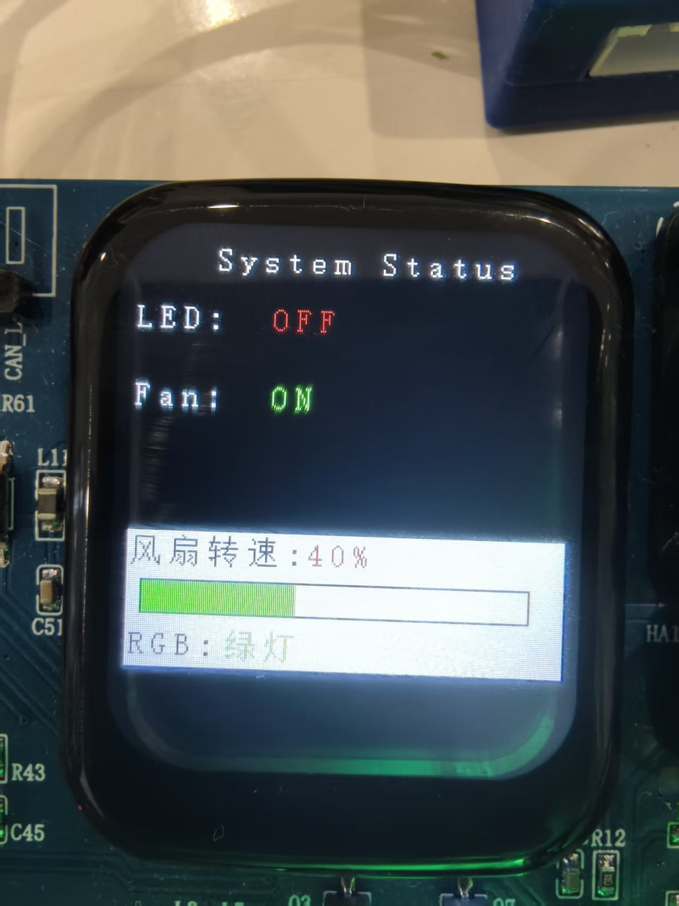
界面三：系统状态页（Page_Two）— 风扇进度条与RGB状态
黑底白字System Status标题，LED:OFF(红) Fan:ON(绿)，风扇转速40%进度条，RGB绿灯状态显示

Slide 4
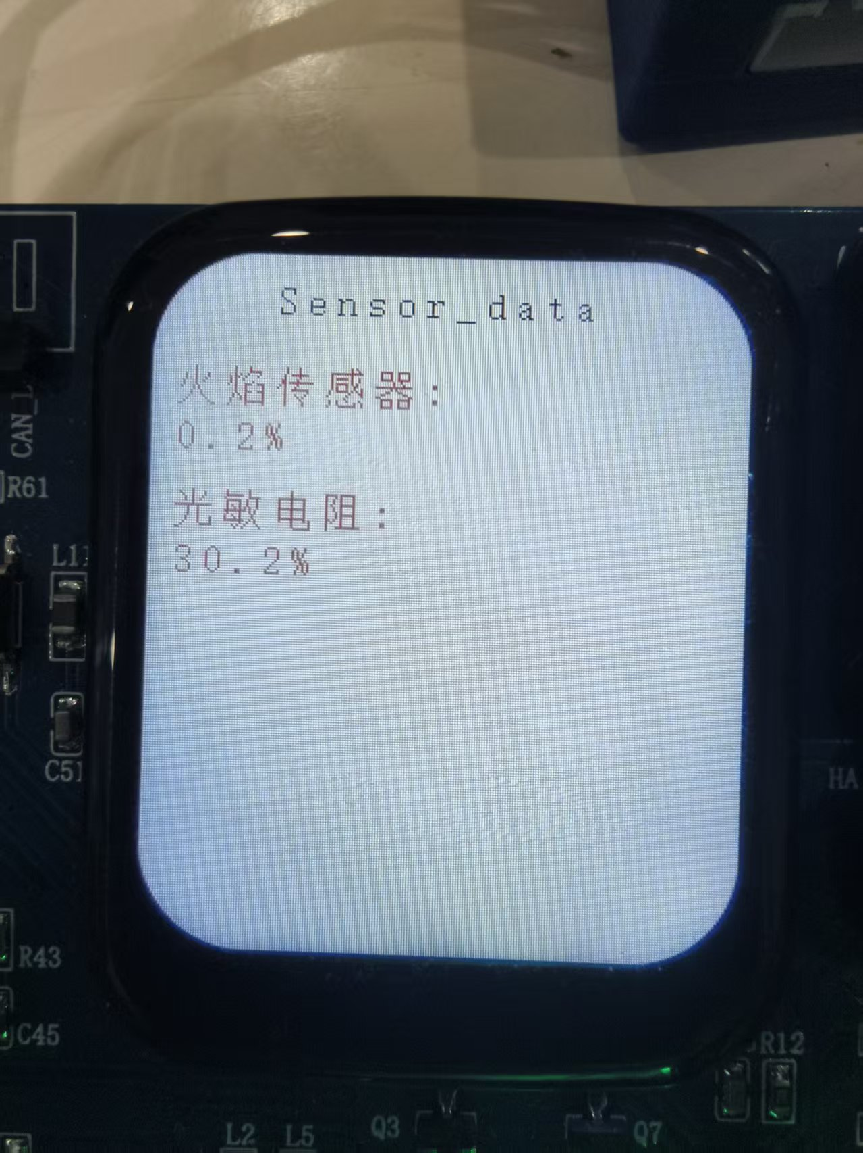
界面四：传感器数据页（Page_Sensor）— 火焰+光敏实时显示
Sensor_data标题，火焰传感器0.2%、光敏电阻30.2%实时百分比显示

